Slide 1
Integração de Sistemas de Informação
Engenharia de Sistemas Informáticos
Ano letivo de 2022/23

Slide 2
Apresentação da UC

Slide 3
Unidade Curricular
Designação da UC
Integração de Sistemas de Informação - ISI
Área Científica
tecnologias de informação
ects
6
Carga Horária Semanal
2 + 2 horas Teórico-Práticas
Notes:
Colocar em substituição de ???

Slide 4
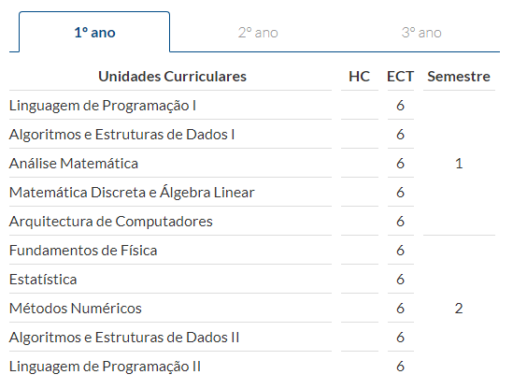
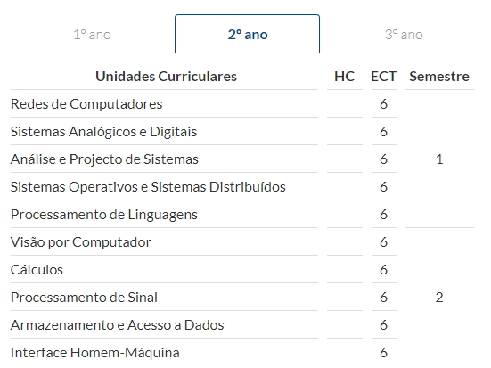
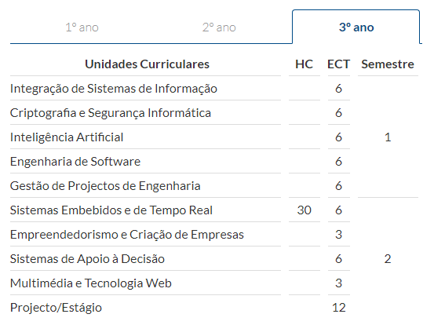
Unidade Curricular
Notes:
Colocar em substituição de ???

Slide 5
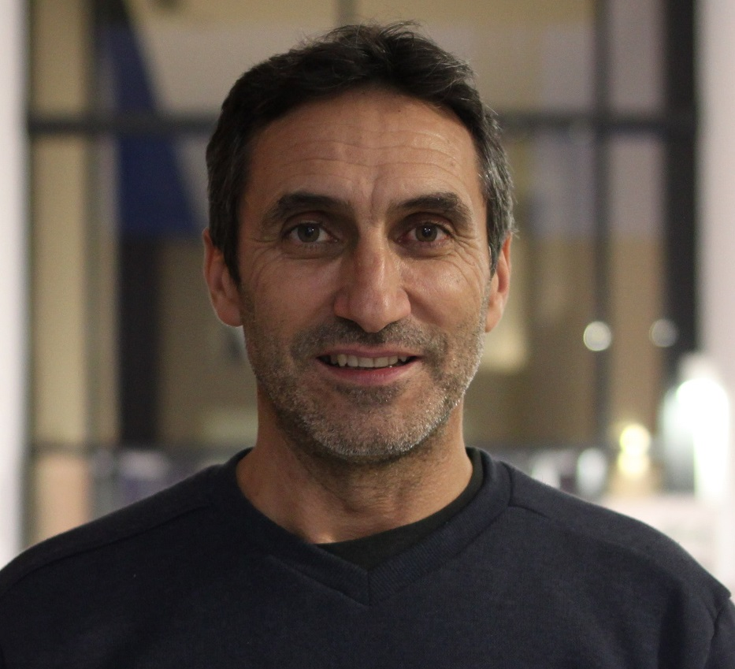
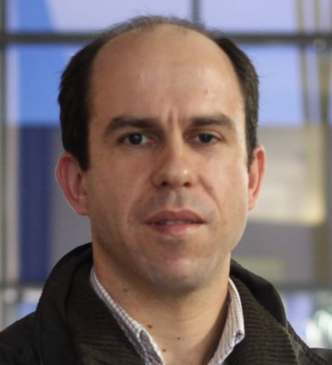
Docentes
Luís Ferreira
lufer@ipca.pt
Óscar Ribeiro
oribeiro@ipca.pt
HORÁRIO LETIVO - diurno
2ªFeira, 16:00-18:00, Lab IoT
5ªFeira, 14:00-16:00, Lab IoT
HORÁRIO LETIVO - pós-laboral
4ªFeira, 20:30-22:30, Lab IoT
6ªFeira, 20:30-22:30, Lab IoT
Notes:
Colocar em substituição de ???
CONTACTOSHORÁRIO ATENDIMENTO
email: 2ªFeira, 13:00-14:00
4ªFeira, 20:00-21:00
Falta atendimento online

Slide 6
Docentes
Luís Ferreira
lufer@ipca.pt
Óscar Ribeiro
oribeiro@ipca.pt
HORÁRIO LETIVO - diurno
2ªFeira, 16:00-18:00, Lab IoT
5ªFeira, 14:00-16:00, Lab IoT
HORÁRIO LETIVO - pós-laboral
4ªFeira, 20:30-22:30, Lab IoT
6ªFeira, 20:30-22:30, Lab IoT
HORÁRIO DE ATENDIMENTO
5ªFeira, 16:00-18:00 (sala atendimento)
3ªFeira, 21:00-22:00 (online email/zoom)
HORÁRIO DE ATENDIMENTO
3ªFeira, 18:00-19:00 (sala atendimento)
6ªFeira, 17:00-18:00 (online email/zoom)
Notes:
Colocar em substituição de ???
CONTACTOSHORÁRIO ATENDIMENTO
email: 2ªFeira, 13:00-14:00
4ªFeira, 20:00-21:00
Falta atendimento online

Slide 7
Material de Apoio
plataforma de elearning (moodle)
bibliografia essencial
Xu, L. D. (2015). Enterprise Integration and Information Architecture - A Systems Perspective on Industrial Information Integration. CRS Press.
George Reese (2009), Cloud Application Architectures, , O’Reilly
Luís Ferreira et al. (2017), Sebenta da UC de Integração de Sistemas de Informação
Notes:
diurno https://elearning.ipca.pt/1920/course/view.php?id=7229
pós-laboral https://elearning.ipca.pt/1920/course/view.php?id=7244
Luís Ferreira (2016), Integração de Sistemas de Informação, Parte I - versão 5.0 - Janeiro 2016
, Parte II - versão 1.0 - Janeiro 2017
Bibliografia complementar:
Urls
http://www.tutorialspoint.com/webservices/
http://www.linkeddatatools.com/
http://eai.ittoolbox.com/

Slide 8
Programa
Perspectiva Histórica da Integração de Dados
Middleware, Arquiteturas e Padrões de Integração
Tecnologias de serialização e integração: XML e JSON
Padrões de Integração de dados com ETL (1º TP)

Slide 9
Programa
5. Computação na Cloud
    Arquitectura Orientada aos Serviços (SOA)
    Web Services (XML, SOAP)
    RESTful Services
    Segurança em RESTful services
Arquiteturas Micro serviços
Internet of Things (2º TP)

Slide 10
Plataformas de Trabalho
Ferramentas (Frameworks):
Linguagens:
  Visual Studio (>=2010)
  IIS/Apache
  Eclipse
  WSO2
  Pentaho Data Integration (Kettle)
  Microsoft SQL Server/MSSIS
  Node-Red
  C#
  javascript
  JAVA (>=5)
  Perl/Phyton
  PHP (>=4)

Slide 11
Metodologia de Avaliação
Avaliação contínua e periódica
Da avaliação fazem parte dois trabalhos práticos (TP1 e TP2) a realizar individualmente, ou em grupo de 2 pessoas, em horário extra-aulas.
NF = 40%*NTP1 + 60%*NTP2
Atenção:
a seguinte restrição tem de ser verificada: NTP1>=10 e NTP2>=10
só podem melhorar os trabalhos em época de exames, os alunos que defenderam o trabalho na época normal!
a avaliação dos trabalhos práticos é individual e será feita sobre: i) relatório escrito; ii) a implementação da solução e iii) a apresentação e discussão.
Avaliação do Trabalho Prático:
  ponderação da defesa: 60%
  ponderação do trabalho: qualidade do relatório: 20%; qualidade trabalho: 20%

Slide 12
Metodologia de Avaliação
Avaliação na Época de Exames:
Apenas serão admitidos a exame de recurso (época de exames, época especial ou época excecional), os alunos que defendam ambos os trabalhos (TP1 e TP2) na época normal!
Notes:
Salientar que na época de recurso apenas será permitida a entrega dos trabalhos que tenha tido negativa na época normal…
Questão da melhor
2019-20
Apenas serão admitidos a exame de recurso (época de exames, época especial ou época excecional), os alunos que tenham obtido uma classificação na componente prática igual ou superior a 10 valores.
Não é permitida a realização (ou melhoria) da componente prática em: época de exames; época especial ou época excecional.

Slide 13
Metodologia de Avaliação
Momentos de Avaliação Contínua:
TP1
  entrega do trabalho: 25/outubro (terça-feira)
  apresentação e defesa: aulas 26-10 (ESI) e 26 e 28-10 (ESIPL)
TP2
  entrega do trabalho: 06/janeiro/2023 (sexta-feira)
  apresentação e defesa: aulas da semana de 09/janeiro/2023
Notes:
aulas 26 e 28 /outubro (quarta-feira) e 28/outubro (sexta-feira)
1ª versão das datas
TP1
entrega do trabalho: domingo, 8/nov
apresentação e defesa: aulas da semana de 09/nov a 13/nov
TP2
entrega do trabalho: domingo, 10/janeiro/2021
apresentação e defesa: aulas das semanas de 11/jan a 22/jan
Dar notas as cada um dos trabalhos práticos??
Trabalhos práticos individuais e obrigatórios
Avaliação Contínua:
NF = 40%*CT + 55*CP + 5%*NProf
CT: Componente Teórica = Max(Nota Testes & Exame)
CP: Componente Prática = Nota Trabalhos
Nota mínima de 10 para CT e CP
NP: Nota do Professor (Motivação, Participação, Interesse, etc.)
A avaliação por exame só corresponderá à componente
teórica da disciplina!

Slide 14
Visão Geral da Abordagem
Dados
  XML, ETL
Front-End
  RIA Services, Rich Interfaces
Regras de Negócio
  Web Services (REST, SOAP)
Semântica
Integrar

